Slide 1

분실의역사
전자공학부
하동균

Slide 2
하동균
경북대학교 전자공학부 19학번
1999년 부산 출생
2006.03~2012.02 옥천초등학교 40만원
2012.03~2015.02 삼성중학교 50만원
2015.03~2018.02 부산동고등학교 30만원
2018.02~2018.11 **재수학원 0원!
2019.03~현재 경북대학교 70만원

Slide 3
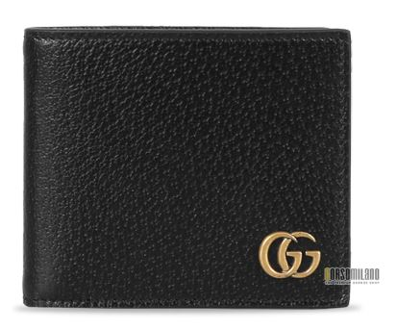
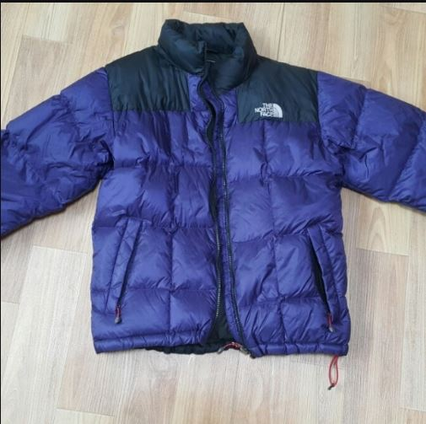
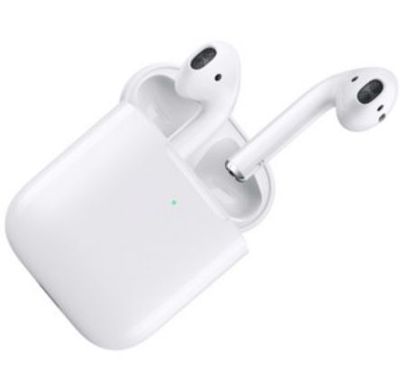
about 동균’s 분실물
우산 최소 10개
G-SHOCK 전자시계
세이코알바 메탈시계
노스페이스 눕시 2 패딩
구찌 마몽지갑
에어팟 케이스
…ETC

Slide 4

부탁드립니다

